Slide 1
Metody:
”5S”, „Kaizen”

Slide 2
METODA 5S
“Zdolność zrozumienia aktualnego statusu produkcji w ciągu kilku minut przez zwykłą obserwację bez użycia komputerów czy pytania kogokolwiek.”

Slide 3
METODA 5S
System "5S" znaczy też "Pracować Lepiej"
5S jest wstępem do wszelkich działań poprawiających produktywność a także fundamentem pod wdrażane systemy typu:
  ISO 9000,
  ISO 14000,
  ISO 18000,
  QS 9000,
  HACCP i innych.

Slide 4
METODA 5S
Celem tej techniki jest poprawienie stanu utrzymania wszystkich obszarów przedsiębiorstwa, uporządkowanie ich i wprowadzenie działań doskonalących na poziomie operatorów urządzeń.

Slide 5
METODA 5S
SEIRI – Selekcja
SEITON – Systematyka
SEISO – Sprzątanie
SEIKETSU – Schludność
SHITSUKE – Samodyscyplina

Slide 6
METODA 5S
Stosowanie 5S polega na:
  usuwaniu nieprzydatnych przedmiotów z miejsca pracy (1S),
  umieszczaniu wszystkich potrzebnych rzeczy na swoim miejscu (2S)
  oraz na utrzymaniu zakładu pracy w nienagannej czystości (3S).
  Poprzez systematyczne wykonywanie tych czynności (4S)
  i ciągłe usprawnianie metod pracy (5S),
  tworzony jest trwały system zapewniający ład i porządek.

Slide 7
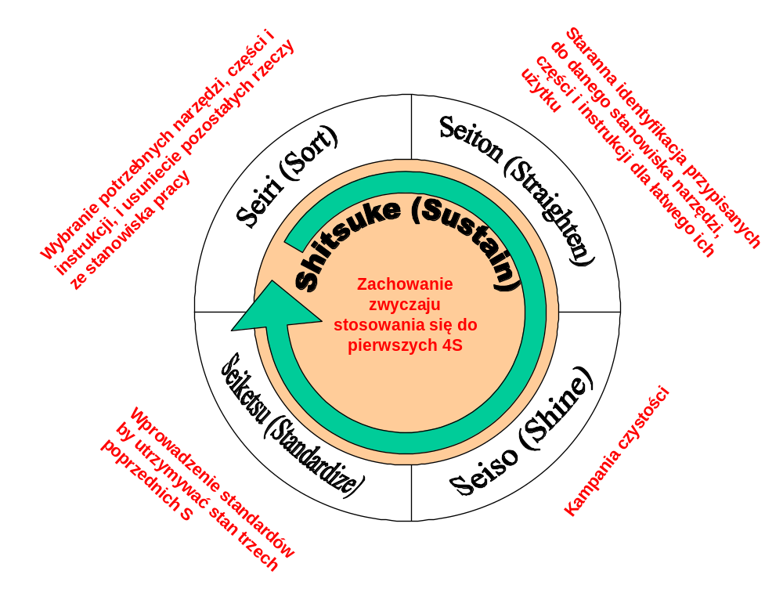
METODA 5S

Slide 8
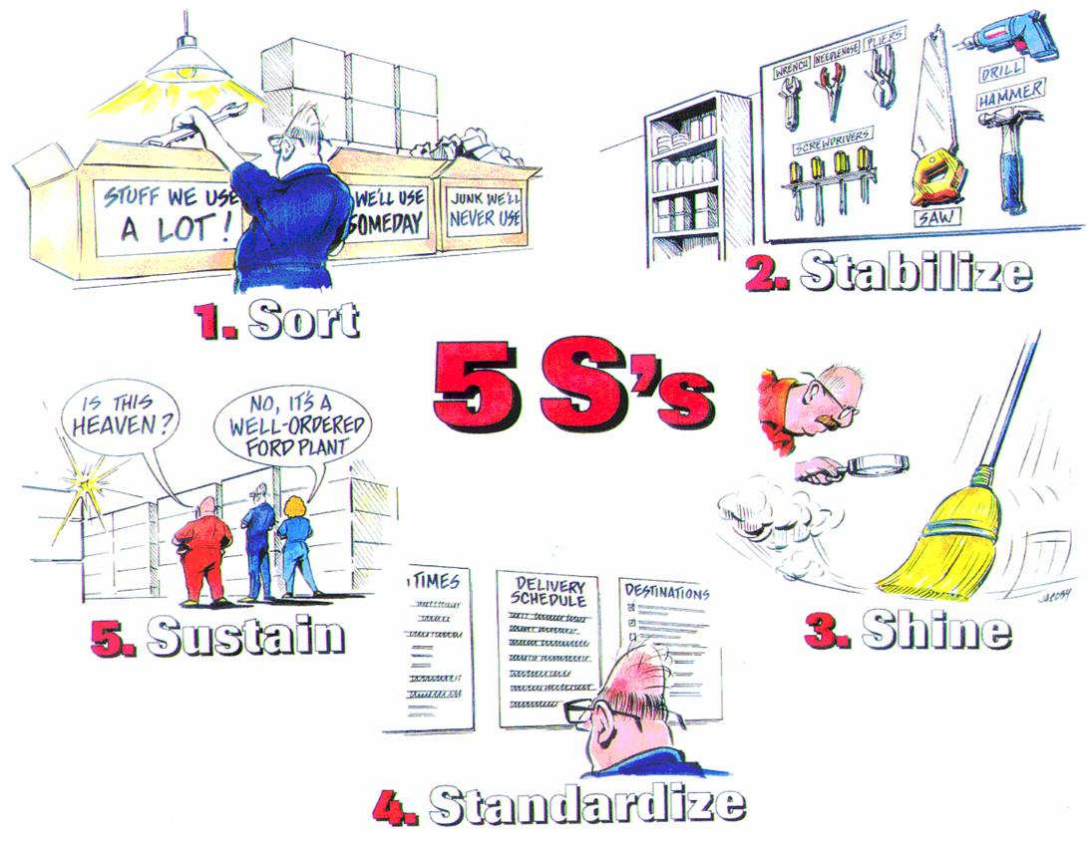
METODA 5S

Slide 9
METODA 5S
SEIRI (selekcja, porządek)
To etap, na którym dokonuje się rozróżnienia przedmiotów potrzebnych od przedmiotów, które nie są potrzebne
i wyeliminowania tych zbędnych. Jest to przyjęcie zarządzania obszarem oparte na rzeczach zasadniczych. Odseparowanie potrzebnych przedmiotów od niepotrzebnych. Odpowiednie zadysponowanie niepotrzebnymi rzeczami. Usunięcie ze stanowiska pracy wszystkiego co jest zbędne do wykonywania planowanych zadań.
Przedmioty i rzeczy wątpliwe winny być odpowiednio oznaczone i odłożone do późniejszej decyzji i klasyfikacji. Inwentaryzację wszystkiego tego, co jest do wyrzucenia lub jest aktualnie zbędne przeprowadza się za pomocą tzw. Czerwonych kartek (np. „red tagging”)

Slide 10
METODA 5S
SEITON (systematyka, organizacja)
To określenie sposobu i odpowiedniego miejsca składowania wszystkiego tego, co potrzebne jest w danej jednostce (narzędzia, środki transportu, materiały, surowce, półprodukty...) czyli postępowanie w taki sposób, aby w razie potrzeby każda rzecz była dostępna łatwo i w ilościach koniecznych w tej chwili. Jest to uporządkowanie niezbędnych na stanowisku pracy rzeczy tak, by miały swoje miejsce i były łatwo dostępne (najlepiej w bezpośrednim zasięgu operatora). Posegregowanie, oznakowanie i prawidłowe umieszczenie potrzebnych przedmiotów w taki sposób, aby każdy mógł je znaleźć. Celem jest stworzenie uporządkowanych i zadbanych miejsc pracy, stworzenie funkcjonalnego systemu rozmieszczania przedmiotów oraz wzrost wydajności dzięki dostępności produktów, narzędzi, dokumentacji itp. Na tym etapie szczególny nacisk kładziemy na "intensywne ulepszanie", czyli walkę z wszelkiego typu stratami i doskonalenie wszystkich procesów i działań zachodzących w fabryce.

Slide 11
METODA 5S
SEISO (sprzątanie, czystość)
To eliminacja brudu, kurzu, wiórów i innych zanieczyszczeń, uczynienie miejsc pracy i urządzeń doskonale czystymi. Oznacza Sprzątanie przy pomocy personelu inspekcyjnego, demonstrowanie związku pomiędzy stratami, brudem i anomaliami funkcjonowania oraz usunięcie pierwszych przyczyn strat lub brudu. W praktyce jest to dokładne i kilkakrotne czyszczenie / sprzątanie przy pełnym postoju, stworzenie harmonogramów czyszczenia codziennego oraz prowadzenie operacji czyszczenia wraz z przeglądem urządzania / obszaru. Utrzymywanie w czystości całego rejonu pracy – powierzchnie maszyn, urządzeń, stołów i podłóg. Jednakże muszą być przeznaczone zasoby (środki czystości i czas na te działania).
Wyczyszczenie miejsca pracy na „wysoki połysk” w celu wykrycia problemów.

Slide 12
METODA 5S
SEIKETSU (Schludność, utrzymanie czystości)
To określenie warunków, które umożliwiłyby stabilizację
w czasie wdrożonych zachowań organizacyjnych, porządku
i czystości. To ustanowienie standardów trzech zrealizowanych "S". stworzenie struktury i metody autokontroli, określenie sposobu dochodzenia do przyczyn nieprawidłowości. Korzystamy tutaj szeroko ze środków "Zarządzania Wzrokowego", tworzonych planów sprzątania i inspekcji oraz przyjętych check list poszczególnych stanowisk / obszarów. Ustalenie systemu utrzymania porządku i podporządkowanie się regułom pierwszych trzech „S”. Utworzenie łatwych do zrozumienia i przestrzegania standardów tak obsługi stanowiska jak i stosowanej technologii.

Slide 13
METODA 5S
SHITSUKE (Samodyscyplina, przestrzeganie wszelkich zasad)
Ma na celu osiągnięcie skrupulatnego przestrzegania zasad czterech poprzednich "S" i uczynienie z porządku i czystości zwyczajowych praktyk. Na tym etapie należy stworzyć warunki pozwalające na uniknięcie degradacji, "...a niech tam...", osobistych i redukcyjnych interpretacji metodyki "5S" przy jednoczesnej tolerancji w stosunku do sytuacji wyjątkowych. Dążenie do osiągnięcia coraz lepszych wyników, ciągłe „podnoszenie poprzeczki”.
  Włączenie w system zarządzania odpowiedzialności:
    KTO?,
    KIEDY?,
    JAK?

Slide 14
METODA 5S
System 5S pozwala na:
  zwiększenie wydajności pracy,
  zmniejszenie awaryjności maszyn,
  podniesienie jakości produktów,
  obniżkę kosztów produkcji poprzez efektywniejsze wykorzystanie surowców,
  a także podniesienie kwalifikacji całej załogi.
  5S umożliwia ciągłe doskonalenie systemów produkcji i
  jest podstawą wprowadzania dalszych narzędzi Lean Manufacturing, takich jak Kaizen Blitz, SMED czy TPM.

Slide 15
METODA 5S
5S pomaga
Eliminować marnotrawstwo ruchu poprzez lepszą organizację stanowiska pracy.
Identyfikować szybciej problemy utrzymania ruchu (TPM), gdy stanowiska pracy są utrzymywane w porządku i czystości.
Lepiej (również ergonomicznie) zorganizować stanowisko pracy.
Eksponować problemy do rozwiązania.
Kreować bezpieczniejsze rejony pracy.
Redukować czas potrzebny na poszukiwania narzędzi, dokumentów, części.
Redukować zakłócenia w przebiegu pracy.
Redukować zapasy materiałów i robót w toku.
Zmniejszyć potrzebną powierzchnię produkcyjną.
Poprawić jakość produktów.

Slide 16
METODA 5S
Numer | Opis pozycji | Kryteria oceny Scale: (0= 5S nie istnieje, 5= 5S utrwalony, a plus 1, gdy wykracza poza 5S) | Wynik (0-6)
1 | Usunięcie zbędnych rzeczy | Wszystkie rzeczy zbędne do wykonywania zadań są usunięte z miejsca pracy. Tylko potrzebne narzędzia, materiały, części i produkty znajdują się na stanowisku pracy
2 | Magazynek wyposażenia i materiałów czystości | Wyposażenie utrzymania czystości jest składowane w sposób schludny, łatwo dostępny np. szczotka, odkurzacz, ścierki itp.
3 | Czystość podłóg | Powierzchnie podłóg są wolne od zanieczyszczeń, oleju i kurzu. Czyszczenie podłóg jest dokonywane rutynowo – co najmniej raz dziennie. Prace w toku są akceptowane.
4 | Tablice ogłoszeń | Tablice są aktualne. Podarte czy brudne zawiadomienia nie są prezentowane. Wiadomości są zaaranżowane w sposób schludny. Jedna tablica na funkcjonalny obszar.
5 | Dostęp do urządzeń bezpieczeństwa – Wyłączniki | Wyposażenie przeciwpożarowe i wypadkowe jest łatwo dostępne i składowane na widocznym miejscu. Wyłączniki bezpieczeństwa są oznaczone i dobrze widoczne.

Slide 17
METODA 5S
Kiedy wdrażać 5S?
Wiele firm próbując wykorzystać względną łatwość wdrożenia tego narzędzia rozpoczyna od niego wdrożenie Lean, a niektórzy spostrzegają to narzędzie jako panaceum na bolączki organizacji pracy.
Rozpoczynając wdrożenie Lean od 5S zyskujemy propagandowo (ludzie widzą efekty zmiany), ale jednocześnie możemy otworzyć „puszkę Pandory”:
  Wiele innych narzędzi jest zależnych od 5S a samo 5S jest zależne od innych – możliwy konflikt i nowe marnotrawstwo,
  Wdrożenie wszystkich narzędzi (w tym 5S) powinno być skoordynowane w planie osiągania stanu docelowego Strumienia Wartości.

Slide 18
METODA 5S
Kiedy wdrażać 5S?
Jeśli nie ma gwarancji utrzymania 5S (nie będzie to tylko następna akcja) to lepiej nie marnować pieniędzy i NIE ROZPOCZYNAĆ.
Konieczny jest efektywny program audytowania.
Mogą wystąpić bariery, więc trzeba być przygotowanym szybko je pokonywać.
Rola kierownictwa nie powinna się kończyć na podjęciu inicjatywy – tylko wspólna z pracownikami praca może zapewnić sukces.
Głównymi twórcami winni być bezpośredni operatorzy – łatwiej przejmą odpowiedzialność.
Strumień przepływu informacji jest ważniejszy (szczególnie z punktu widzenia klienta) niż przepływu materiału, a więc czy nie wykorzystać zasad 5S dla jego optymalizacji?

Slide 19
METODA 5S
Postępowanie
Proces szkoleniowy obejmuje nie tyko przekazanie wiedzy, ale również zajęcia praktyczne na stanowiskach pracy oraz „coaching” ze strony przełożonych i instruktorów wdrożeniowych.
Proces wdrażania 5S wymaga zachowania kolejności poszczególnych kroków według następującej sekwencji: selelkcja, systematyka, sprzątanie, schludność, samodyscyplina. Odstępstwo od tych reguł i metodyki wdrażania uniemożliwia osiągnięcie sukcesu.
Przed podjęciem działań należy postawić sobie cel, który chcemy osiągnąć. Każdy cel, by mógł być zrozumiały i zrealizowany, musi spełnić formułę „KMIOT”.

Slide 20
METODA 5S
Postępowanie
„KMIOT”:
KONKRETNY | Ogólnikowość nie przynosi dobrych efektów, bo stwarza dowolność interpretacji
MIERZALNY | Umożliwia liczbowe i graficzne określanie postępów i ocenę wyników
ISTOTNY | Oznacza ważność dla zainteresowanego oraz hierarchię w gronie innych celów
OSIĄGALNY | Musi być osiągalny w danych warunkach lub przewidywaniach
TERMINOWY | Są określone rozsądne terminy realizacji

Slide 21
METODA KAIZEN
"...niektórzy fachowcy od zarządzania szacują, że aż 70% japońskiego postępu gospodarczego jest efektem konsekwentnego stosowania ciągu prostych, drobnych usprawnień..."
Businessman Magazine 11/2000, s.135.

Slide 22
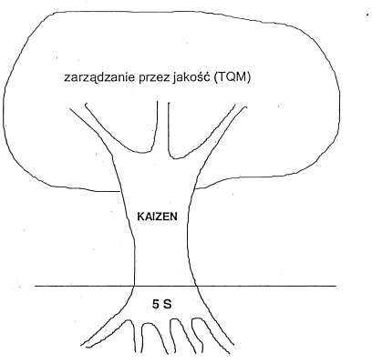
METODA KAIZEN

Slide 23
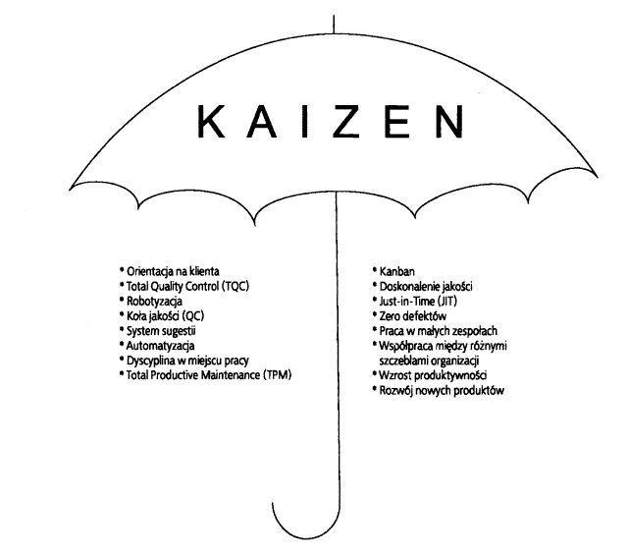
METODA KAIZEN
Orientacja na klienta
Total Quality Control (TQC)
Robotyzacja
Koła jakości (QC)
System sugestii
Automatyzacja
Dyscyplina w miejscu pracy
Total Quality Maintenance (TPM)
Kanban
Doskonalenie jakości
Just In Time (JIT)
Zero defektów
Praca w małych zespołach
Współprac miedzy różnymi szczeblami organizacji
Wzrost produktywności
Rozwój nowych produktów

Slide 24
METODA KAIZEN
KAIZEN jest słowem pochodzącym z języka japońskiego. KAI w języku japońskim oznacza - zmieniać,
ZEN - poprawiać.
A więc oznacza stopniowe i uporządkowane oraz ciągłe ulepszenie, podnoszenie wartości, poprawę, postęp, udoskonalenie. Stosownie do tego, co powiedział guru KAIZEN Masaaki Imai w 1986 roku, KAIZEN znaczy udoskonalanie na każdym polu działalności człowieka. Według niego KAIZEN jest ojcem sukcesu gospodarczego Japonii na rynku konkurencyjnym. Jest to ciągłe ulepszanie w życiu osobistym, życiu domowym, życiu społecznym i w pracy.
Kiedy KAIZEN zastosujemy w miejscu pracy oznacza to ciągłe doskonalenie się wszystkich pracowników firmy, w tym naczelne kierownictwo, średnie i niższe poziomy zarządzania jak i szeregowych pracowników.

Slide 25
METODA KAIZEN
Przesłanie Kaizen głosi, że żaden dzień nie powinien minąć bez dokonania jakiejś poprawy w którymś
z obszarów funkcjonowania firmy.
Japoński termin Kaizen (doskonalenie) można określić jako kulturę wspierającą ciągłą poprawę zogniskowaną na wyeliminowaniu strat we wszystkich systemach
i procesach organizacji.

Slide 26
METODA KAIZEN
Strategia KAIZEN zaczyna się i kończy na ludziach. Ludzie muszą ciągle doskonalić swoje umiejętności i zdolności, aby sprostać wymaganiom wysokiej jakości, niskich kosztów i dostaw na czas. KAIZEN umożliwia uzyskanie przewagi konkurencyjnej na rynkach światowych.
KAIZEN składa się z dwóch głównych elementów:
udoskonalania - zmiany na lepsze,
kontynuacji procesu - ciągłości
Jeżeli zabraknie jednego z tych elementów, nie możemy mówić o KAIZEN.

Slide 27
METODA KAIZEN
Zgodnie z koncepcją KAIZEN trzy funkcje muszą mieć miejsce równocześnie w organizacji:
utrzymanie stanu obecnego na teraz - zachowanie obecnego stanu w zakresie procedur i standardów,
KAIZEN - po środku jest mały krok zrobiony w kierunku ciągłego udoskonalania organizacji. KAIZEN powinien być wdrożony w życie przez kierownictwo niskiego i średniego szczebla, ale z poparciem zarządu organizacji. Zarząd organizacji odpowiedzialny jest za rozwijanie odpowiedniego klimatu i kultury w organizacji ,
innowacja - przełomowe inicjatywy inspirowane przez zarząd organizacji, kupowanie nowych maszyn i wyposażenia, odkrywanie nowych rynków, zmiana strategii, bezpośrednio kierowane przez organizację badania i rozwój (R&D) itd.,

Slide 28
METODA KAIZEN
Zasadnicze charakterystyki praktyki Kaizen to:
ciągłe stopniowe i uporządkowane doskonalenie,
angażujące wszystkich członków danej organizacji do wspólnej pracy "bez szerokich inwestycji kapitałowych",
zachowujące dwie podstawowe cechy: poprawę i ciągłość.

Slide 29
METODA KAIZEN
Lp. | Element | Kaizen | Innowacje
1 | Efekt | Długotrwały, lecz nie ma charakteru przełomowego | Krótkoterminowy o charakterze przełomowym
2 | Kroki | Małe kroki | Duże kroki
3 | Ramy czasowe | Ciągłe działanie o stopniowo narastających efektach | Działanie incydentalne o nagłym efekcie
4 | Zmiana | Stopniowa i ciągła | Nagła i jednorazowa
5 | Zaangażowanie | Wszyscy | Kilku wybranych „liderów”
6 | Podejście | Wysiłek zespołu, podejście systemowe | Indywidualne idee i działania
7 | Metody pracy | Utrzymanie i doskonalenie | „Gaszenie pożaru” i przebudowa
8 | Idee | Konwencjonalne know-how i tradycyjna technologia | Wykorzystanie przełomu technologicznego, nowych wynalazków i teorii
9 | Wymagania praktyczne | Wymaga niewielkich inwestycji, lecz olbrzymiego wysiłku do utrzymania | Wymaga wielkich inwestycji, lecz niewielkiego wysiłku do utrzymania
10 | Orientacja | Na ludzi | Na technologię
11 | Kryteria oceny | Procesy i zaangażowanie w osiąganie lepszych rezultatów | Wyniki bezpośrednio wpływające na zyski
12 | Wykorzystanie | Dobrze funkcjonuje w stabilnie rozwijającej się gospodarce | Lepiej funkcjonuje w szybko rozwijającej się gospodarce

Slide 30
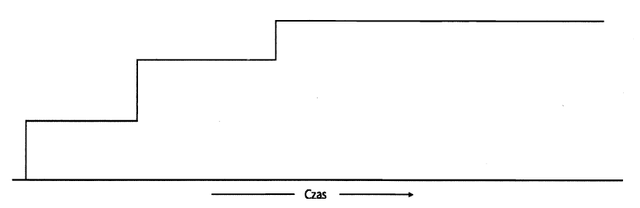
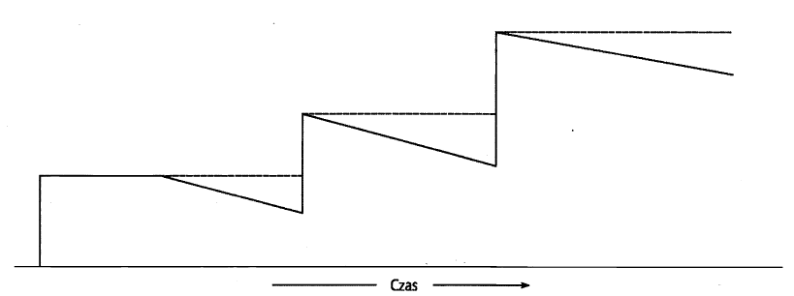
METODA KAIZEN
Idealny przebieg innowacji
Rzeczywisty przebieg innowacji

Slide 31
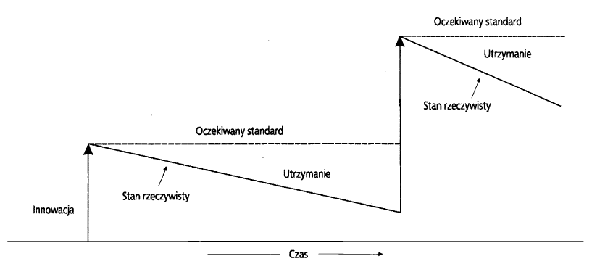
METODA KAIZEN
Innowacje bez Kaizen

Slide 32
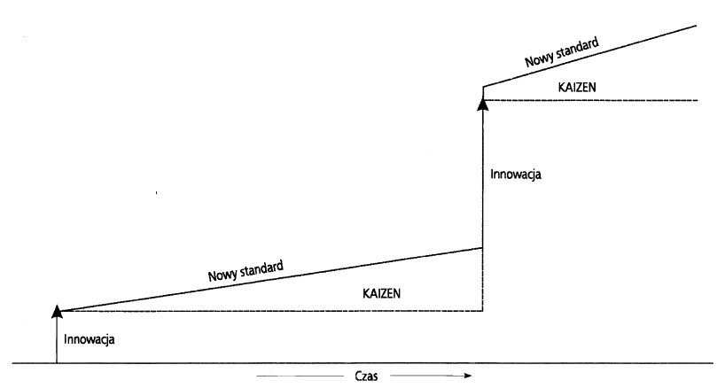
METODA KAIZEN
Innowacje wspierane przez Kaizen

Slide 33
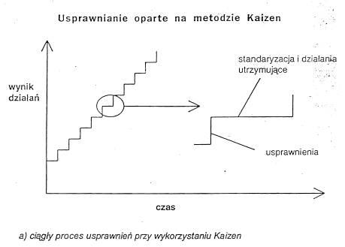
METODA KAIZEN

Slide 34
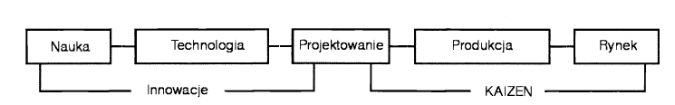
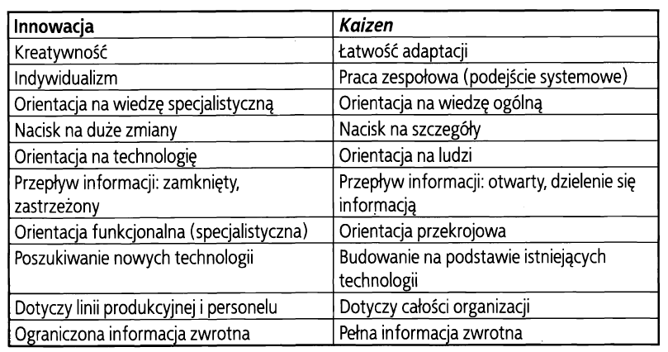
METODA KAIZEN
Łańcuch produkcyjny

Slide 35
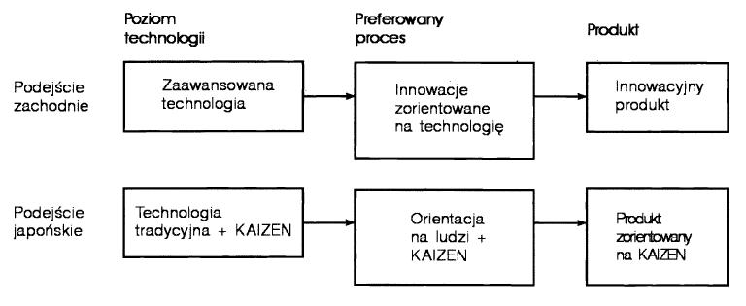
METODA KAIZEN
Zachodnie i japońskie podejście do produktu

Slide 36
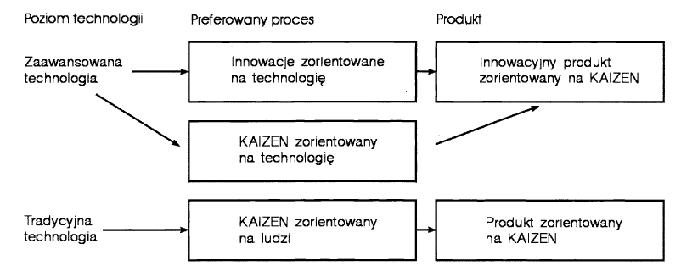
METODA KAIZEN
Obecne japońskie podejście do produktu

Slide 37
METODA KAIZEN
Podstawowe wskazówki na drodze do wdrożenia KAIZEN w organizacji:
zaniechaj konwencjonalnie ustalonych pojęć, zaprzestań praktyki tłumaczenia się. Spojrzyj krytycznie na obecne schematy i praktyki,
pomyśl, jak to zrobić, a nie dlaczego to nie mogło zostać zrobione,
nie poszukuj perfekcji. Gdy wykonasz zadanie częściowo, to i tak jesteś o kolejny krok do przodu,
jeżeli popełnisz błąd to skoryguj go natychmiast,

Slide 38
METODA KAIZEN
użyj swej mądrości, nie wydawaj pieniędzy na KAIZEN,
mądrość jest twoim atutem, gdy życie wystawi cię na ciężką próbę,
poszukuj ciągle odpowiedzi na "dlaczego ?"
licz na mądrość ludzi, niż na wiedzę nawet najmądrzejszego człowieka,
idea KAIZEN jest nieprzebrana.

Slide 39
METODA KAIZEN
Reasumując należy zwrócić uwagę na następujące elementy filozofii - koncepcji KAIZEN:
KAIZEN to proces który rodzi lub podtrzymuje produkt, który jest w stanie utrzymać się na rynku konkurencyjnym,
KAIZEN powoduje, że klient jest usatysfakcjonowany, koszty są na niższym poziomie, a miejsce pracy jest odbierane, jako coś bardzo bliskiego. Wszystko to ma odzwierciedlenie w wartości produktu i stąd przewaga konkurencyjna,
filozofia zarządzania przy pomocy KAIZEN zaczyna się w miejscu pracy,
jakość jest związana z klientem, co powoduje, że ciągłe udoskonalanie jest konieczne zawsze na wszystkich szczeblach organizacji,

Slide 40
METODA KAIZEN
każdy członek organizacji ma do odegrania konkretną i ważna rolę,
zarząd firmy jest odpowiedzialny za strategię, system i procedury i strukturę organizacyjna konieczną do tego, aby KAIZEN mógł przynosić efekty,
średni szczebel jest odpowiedzialny za wdrożenie KAIZEN,
niski szczebel kierowniczy jest odpowiedzialny za stosowanie KAIZEN.

Slide 41
METODA KAIZEN
Naczelne kierownictwo | Średni szczebel zarządzania | Personel nadzoru | Robotnicy
Decyzja dotycząca wprowadzenia KAIZEN jako strategii firmy | Konkretyzacja i realizacja celów KAIZEN określonych przez naczelne kierownictwo poprzez zdezagregowanie polityki oraz zarządzanie | Stosowanie KAIZEN w wypełnianiu swych funkcji | Zaangażowanie się w ruch KAIZEN poprzez wysuwanie wniosków oraz działalność w małych grupach
Zapewnienie wsparcia oraz ukierunkowanie KAIZEN poprzez alokację środków | Stosowanie KAIZEN w wypełnianiu swych funkcji | Formułowanie planów KAIZEN i zapewnianie kierowania robotnikami | Przestrzeganie dyscypliny w miejscu pracy
Ustalenie polityki KAIZEN oraz celów międzyfunkcjonalnych | Ustalenie, utrzymanie i podwyższanie norm | Poprawa sposobów porozumiewania się z robotnikami i podtrzymywania ich zaangażowania | Zaangażowanie się w ciągły proces doskonalenia zawodowego, by lepiej rozwiązywać problemy
Realizacja celów KAIZEN poprzez agregację polityki firmy oraz przeglądy | Uwrażliwienie pracowników na KAIZEN poprzez intensywne programy szkolenia | Wspieranie aktywności małych grup oraz zaangażowanie w wysuwaniu wniosków | Podwyższanie umiejętności oraz doświadczenia zawodowego
 | Pomoc pracownikom w rozwijaniu umiejętności zawodowych i narzędzi rozwiązywania problemów | Wprowadzanie dyscypliny w miejscu pracy
 |  | Zapewnienie wykorzystania wniosków

Slide 42
METODA KAIZEN
Podstawowe pojęcia i techniki KAIZEN
5 razy "Dlaczego" (ang. "5 Why") - Podstawowa dla KAIZEN i jednocześnie najprostsza technika organizatorska, ujmowana w haśle "Gdy trafisz na problem, 5 razy zapytaj Dlaczego?'", a w domyśle - pytaj tak długo, aż znajdziesz przyczynę najgłębszą (ang. root cause).
Praktyki 5S (pierwotnie 4S) - system praktyk porządkowania miejsca pracy. Wprowadzenie ich w przedsiębiorstwie zwiększa zaangażowanie pracowników na rzecz doskonalenia procesów. Są one także wykorzystywane jako fundament tzw. kompleksowych systemów zarządzania (najczęściej TPM). Akronim pochodzi od pierwszych liter pięciu słów japońskich.

Slide 43
METODA KAIZEN
Podstawowe pojęcia i techniki KAIZEN
5 razy "Dlaczego" (ang. "5 Why") - Podstawowa dla KAIZEN i jednocześnie najprostsza technika organizatorska, ujmowana w haśle "Gdy trafisz na problem, 5 razy zapytaj Dlaczego?'", a w domyśle - pytaj tak długo, aż znajdziesz przyczynę najgłębszą (ang. root cause).
Praktyki 5S (pierwotnie 4S) - system praktyk porządkowania miejsca pracy. Wprowadzenie ich w przedsiębiorstwie zwiększa zaangażowanie pracowników na rzecz doskonalenia procesów. Są one także wykorzystywane jako fundament tzw. kompleksowych systemów zarządzania (najczęściej TPM). Akronim pochodzi od pierwszych liter pięciu słów japońskich.

Slide 44
METODA KAIZEN
7 rodzajów strat produkcyjnych (patrz Muda) - podstawowa klasyfikacja strat produkcyjnych wg przyczyn. Są to straty wynikające:
z nadmiernych zapasów,
z nadprodukcji,
z oczekiwania,
z transportowania,
z procesu przetwarzania,
ze zbędnych ruchów i
z wad produktów.
Ostatnio dodaje się do nich straty wynikające ze zmian i przezbrajania, z braku gospodarności oraz z nieporozumień i błędów w instruowaniu.
7 narzędzi kontroli jakości - zestaw praktycznych metod rejestracji i analizy danych. Do zestawu najczęściej należą: lista kontrolna, diagram Pareto, wykres przyczyn i skutków (tzw. wykres Ishikawy albo "rybiej ości"), histogramy, schematy (bądź arkusz zbiorczy), wykres rozproszony (punktowy) oraz karta kontrolna, najczęściej z wykresem x-R.
Andon - tablica świetlna wskazująca stanowisko, na którym został zauważony defekt produktu. Sygnał o defekcie daje pracownik, który zauważył defekt. Patrz także kontrolne zatrzymanie procesu (jidoka).

Slide 45
METODA KAIZEN
Chaku-chaku albo chaku chaku rain (ang. load-load line) - organizacja gniazda produkcyjnego w taki sposób, aby operator zajmował się tylko zakładaniem części do maszyn i w ten sposób był w stanie załadować szereg maszyn podczas jednego cyklu pierwszej maszyny. Wyrzucanie obrobionych części realizowane jest automatycznie (hanedashi).
Gemba, Gembutsu, Genjitsu - podstawowa dla KAIZEN zasada obiektywizmu. Mówi ona, że rozwiązując problemy, należy koncentrować się na miejscu (stanowisku pracy), w którym problem się pojawia (gemba), na rzeczywistym przedmiocie (gembutsu) oraz na faktach (genjitsu). Trójka tych pojęć to sangenshugi - "trzy realności".
Jidoka (ang. autonomation - "autonomiczna automatyka") - kontrolne zatrzymanie procesu, jedno z podstawowych rozwiązań usprawniających zapewnienie jakości produkcji. Maszyna automatycznie wykrywa defekty obrabianej części i wówczas automatycznie zatrzymuje się. W Systemie Produkcyjnym Toyoty do zatrzymywania procesu z chwilą zauważenia defektu upoważnieni są pracownicy wykonawczy.

Slide 46
METODA KAIZEN
Kaikaku - radykalne usprawnienie albo reforma, najczęściej w obszarze procesów biznesowych. Uwaga - nie mylić ze słowem Kaiaku, które jest przeciwieństwem KAIZEN i oznacza zmianę na gorsze.
Muda (ang. waste) - polskie słowo "marnotrawstwo" nie w pełni oddaje sens tego pojęcia, które oznacza wszystko, co nie przynosi wartości dodanej. Patrz 7 rodzajów strat produkcyjnych.
Nagara, system nagara - równoważenie pracy, ale dotyczące jednego operatora, a nie zespołu. Najczęściej spotykane rozwiązanie to równoległe wykonywanie niepowiązanych zadań przez jednego operatora. Słowo nagara ma sens podobny do naszego "w międzyczasie".

Slide 47
METODA KAIZEN
Cykl PDCA -, zwany też cyklem Deminga, ale wprowadzony do zarządzania ciągłym ulepszaniem przez Waltera Shewharta. W skrócie: Zaplanuj - Wykonaj - Zbadaj - Zastosuj.
Poka-Yoke (ang. error proof) - system środków eliminujących defekty z powodu pomyłek. Rozwiązania poka-yoke znajdują zastosowanie w procesach stabilnych i umożliwiają obniżene częstości defektów do poziomu sześć sigma.
Sensei - opiekun, instruktor-mentor, często spoza przedsiębiorstwa, wspierający pracowników w praktykowaniu Kaizen. Uwaga: nie mylić ze słowem "sansei" oznaczającym imigranta w drugim pokoleniu.
Shoujin ka - linia produkcyjna z elastycznym przydziałem siły roboczej. Rozwiązanie stosowane w sytuacjach, gdy priorytetem jest pełne wykorzystanie wyposażenia.

Slide 48
METODA KAIZEN
Zastosowanie
Filozofia KAIZEN nadaje się do organizacji operujących na dojrzałych, ustabilizowanych gospodarkach o stosunkowo wolnym tempie wzrostu, wysokich kosztach pracy, energii i materiałów, nadmiarze mocy wytwórczych, braku kapitałów oraz stagnacyjnych rynkach.
Stosowana w przedsiębiorstwach produkcyjnych, coraz częściej znajduje zastosowanie również w organizacjach usługowych.
Wykorzystywana jest do zniwelowania marnotrawstwa, wyszczuplenia produkcji, zorientowania pracowników na doskonalenie wykonywanej rzez siebie pracy.

Slide 49
METODA KAIZEN – studium przypadku
STUDIUM PRZYPADKU: NlSSAN MOTOR
W dziale nadwozi nr 2 w fabryce Nissan Tochigi pierwszy robot spawalniczy
został zainstalowany około roku 1973. W okresie następnych dziesięciu lat automatyzacja tego działu osiągnęła 98%, a robotyzacja czynności spawalniczych wzrosła do 60%. W tym samym czasie standardowy czas pracy ludzkiej został zredukowany o 60% natomiast wydajność wzrosła od 10% do 20%.
Ten wzrost wydajności stanowił połączony efekt zwiększonej automatyzacji i rozmaitych działań na hali produkcyjnej, związanych z kaizen.
Według Eiichi Yoshidy, który zarządzał działem nadwozi, a obecnie jest wicedyrektorem ds. jakości i produkcji, zastosowano wiele wdrożeń i kaizen w tym dziale.
W każdym roku opracowuje się nową kampanię usprawnień. Na przykład, w roku 1975 rozpoczęto ,,Kampanię usprawnień w siedmiu obszarach". Poszukiwano możliwości udoskonaleń w takich obszarach, jak: czas pracy, wydajność, koszty, system sugestii, zapewnienie jakości, bezpieczeństwo pracy i wykorzystanie procesów. Kampania z roku 1978 nosiła nazwę "3-K 1,2, 3". Nazwa 3-K pochodziła od trzech japońskich słów: kangae (myśl), kodo (działanie) i kaizen. Cyfry 1,2,3 oznaczały kolejne kroki polegające na myśleniu, działaniu i usprawnianiu.

Slide 50
METODA KAIZEN – studium przypadku
Gdy zarząd podejmuje decyzje dotyczące dużych nakładów inwestycyjnych, na przykład na automatyzację lub robotyzację, działania kaizen obejmują zarówno kadrę zarządzającą, jak i pracowników i dotyczą niewielkich i niskokosztowych usprawnień w sposobie wykonywania pracy.
Redukcja czasu wykonywania czynności była zawsze bardzo efektywnym sposobem zwiększania wydajności. Działania w tym obszarze w fabryce Tochigi obejmowały wykorzystanie metod naukowych, a także standaryzację dosłownie każdego ruchu wykonywanego przez robotników.
W odniesieniu do czynności pojedynczej osoby najmniejszą jednostką czasu pracy uwzględnianą w strategii kaizen jest 0,01 minuty lub 0,6 sekundy. Kaida sugestia, w wyniku której oszczędza się przynajmniej 0,6 sekundy - czas potrzebny robotnikowi na wyciągnięcie ręki lub zrobienie pół kroku, jest poważenie rozważana przez kierownictwo
Oprócz stosowanego w fabryce od pewnego czasu stymulowania działań kół jakości, dział nadwozi rozpoczął przyznawanie nagród i innych środków uznania za aktywność pracowników w takich obszarach kaizen, jak: bezpieczeństwo, redukcja błędów i liczba sugestii.

Slide 51
METODA KAIZEN – studium przypadku
Specjalnie w tym celu udostępniono pracownikom kartę kaizen. Każda sugestia dotycząca usprawnienia, wysunięta przez grupę (koło jakości) czy też indywidualnego pracownika, jest na niej rejestrowana i przekazywana do kierownika działu.
Yoshida twierdzi, że większość sugestii pracowników dotyczy zmian, które mogą wdrożyć samodzielnie. Na przykład, pracownik może zasugerować zmianę wysokości stojaka na narzędzia, by było łatwiej po nie sięgać.
Takie usprawnienie można wykonać siłami własnymi działu. I rzeczywiście, pracownicy sami przynieśli spawarkę i przerobili stojak. Dział nadwozi nieustannie angażował się w działania kaizen w czasie, gdy procesy produkcyjne były automatyzowane. Inżynier Norio Kogure, który został przeniesiony do tego działu, wspomina, co powiedział mu nowy szef ,,Nie będzie postępu, jeżeli będzie pan wykonywał pracę dokładnie tak samo przez sześć miesięcy".
Dlatego też SOPS (Standardowa Procedura Operacyjna) w miejscu pracy podlega nieustannym zmianom i doskonaleniu. Jednocześnie kierownictwo informuje pracowników, że SOP jest standardem, który powinni bezwzględnie stosować, dopóki nie pojawi się jego udoskonalona wersja.

Slide 52
METODA KAIZEN – studium przypadku
Zarówno kierownictwo, jak i pracownicy znajdują okazje do udoskonaleń każdego dnia. Zazwyczaj zaczyna się od analizy sposobu wykonywania pracy, by przekonać się, czy standardowy czas wykonywania poszczególnych czynności nie może być skrócony o 0,6 sekundy lub więcej.
Kolejnym krokiem jest poszukiwanie sposobów udoskonalenia procesów produkcyjnych. Czasem montaż podzespołów wykonywany dotąd poza linią produkcyjną może być do niej włączony, by zaoszczędzić kilka sekund niezbędnych do przeniesienia części. Kogure mówi, że ponad 90% pracy inżynierów w dziale produkcji jest regulowane przez różne formy kaizen.
Yoshida uważa, że zadaniem kierowników jest być na hali produkcyjnej, zachęcać pracowników do wymyślania udoskonaleń i interesować się ich sugestiami. Yoshida uważa takie, że wysiłki podejmowane na podstawowym poziomie przyczyniły się do odniesienia sukcesu polegającego na zmniejszeniu o połowę awarii robotów przemysłowych w latach 1980-1981.

